Slide 1

Equipe Astronomie Gamma
HESS & CTA
Tourniquet de la section 01
Laboratoire LAPP
Bilan 2014-19

Slide 2
Equipe de recherche (2014-2019)
Permanents (7):
2014
2015
2016
2017
2018
2019
2020
A. Fiasson (IN2P3 - CR)
G. Lamanna (IN2P3 - DR)*
JP. Lees (IN2P3 - DR)*
G. Maurin (USMB – MCF HDR)*
V. Poireau (IN2P3 – CR HDR)*
S. Rosier-Lees (IN2P3 – DR)*
D. Sanchez (IN2P3 – CR)*
Aujourd’hui :
5 CR/DR
1 MdC
* DU LAPP
* MdC
* A quitté le groupe
* A rejoint le groupe

Slide 3
Equipe de recherche (2014-2019)
Permanents (7):
2014
2015
2016
2017
2018
2019
2020
A. Fiasson (IN2P3 - CR)
G. Lamanna (IN2P3 - DR)*
JP. Lees (IN2P3 - DR)*
G. Maurin (USMB – MCF HDR)*
V. Poireau (IN2P3 – CR HDR)*
S. Rosier-Lees (IN2P3 – DR)*
D. Sanchez (IN2P3 – CR)*
Aujourd’hui :
5 CR/DR
1 MdC
Postdoc/CDD (5):
2014
2015
2016
2017
2018
2019
2020
P. Aubert (IN2P3)
A. Carosi (ENIGMASS)
F. Gaté (ASTERICS)
D. Sanchez (ENIGMASS)
T. Vuillaume (ASTERICS & ESCAPE)
Aujourd’hui :
3 contrats postdoctoraux
2 years
2 years
2 years
3 years
2 years
2 years

Slide 4
Equipe de recherche (2014-2019)
PhD students (10):
2014
2015
2016
2017
2018
2019
2020
C. Armand (USMB)
P. Aubert (ASTERICS)
J. Chevalier (USMB)
T. Gasparetto (UGA & Triestre)
M. Jacquemont (USMB & ASTERICS)
F. Krayzel (USMB)
M. Lavergne (IN2P3)
F. Mehez (USMB)
Q. Piel (USMB)
C. Trichard (USMB)
3 years
3 years
3 years
Aujourd’hui :
3 doctorants
3 years
3 years
3 years
3 years
3 years
3 years
3 years
2 co-supervised theses in computing sciences (LISTIC, UVSQ)
+ 2 co-supervised theses (Triestre, LAPTh)
3 thesis
in progress

Slide 5
Activités Scientifiques (2014-2019)
Activités scientifiques :
2014
2015
2016
2017
2018
2019
2020
Supernova Remnants
Star forming Regions
Dark Matter
Active Galactic nuclei
Gamma Ray Burst
Data Reconstruction & Analysis
H.E.S.S. -> CTA
Articles publiés
& Soutenance de thèse
En accord avec les dernières recommandations de l’HCERES:
  Réduction des activités “galactiques” (apres publications)
  Renforcement des activités “extragalactiques” (transitoires : AGN & GRB)

Slide 6
Activités Scientifiques (2014-2019)
Dark Matter
Deep-Learning
Low Energy
AGN
(variability, jet)
LST Telescope
Transient
GRB
(jet)
Real-Time Analysis
  Activités scientifiques en parfait accord avec nos engagements techniques (LST, RTA)
  Activités SW recentrées vers l’Analyse Real Time
  -> étude des transitoires (GBR, AGN…) avec LST1 and CTA (early science)

Slide 7
Organisation interne
4 divisions + 9 working groups
Réunions régulières :
- physique : 1 mensuelle
- RTA : 1 journalière (SCRUM) + 1 toutes les 3 semaines

Slide 8
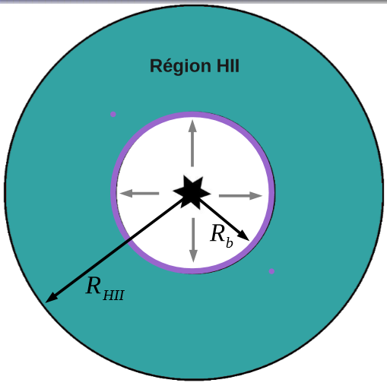
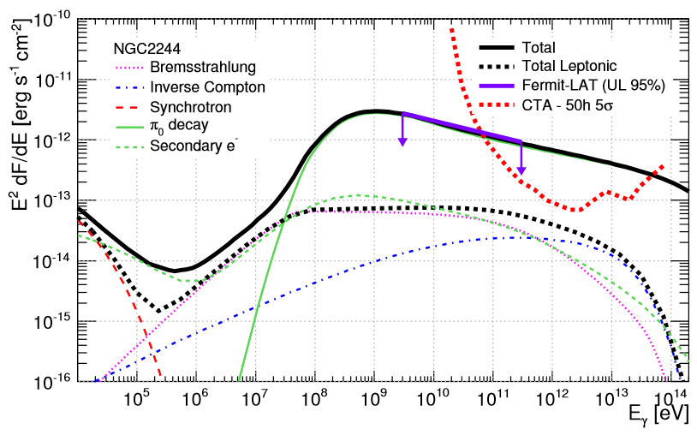
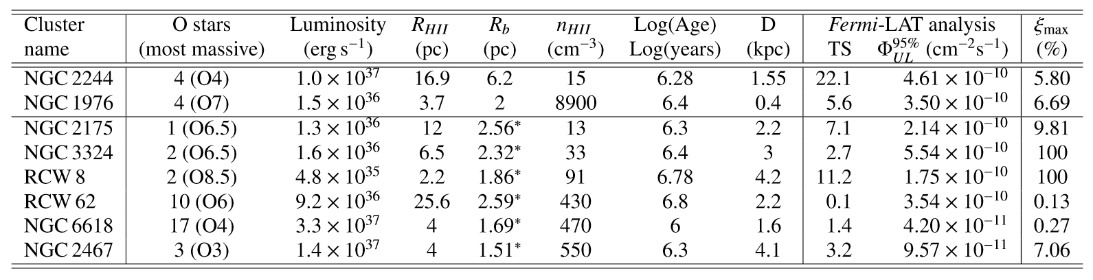
Sources galactiques
Modélisation de l’émission de RC dans les régions de formation d’étoiles (SFR)
Limites H.E.S.S. et Fermi sur 8 SFR
Premières contraintes sur l’accélération par interaction de vents solaires. Prédictions CTA
Thèse de F. Krayzel (2015), papier A&A 2017
Rosette
Bulle
interstellaire
Amas

Slide 9
Sources galactiques
Modélisation de l’émission de RC dans les régions de formation d’étoiles (SFR)
Limites H.E.S.S. et Fermi sur 8 SFR
Premières contraintes sur l’accélération par interaction de vents solaires. Prédictions CTA
Thèse de F. Krayzel (2015), papier A&A 2017
Rosette
Bulle
interstellaire
Amas
Analyse de vestiges de supernova interagissant avec des nuages moléculaires (G349.7+0.2 entre autres)
  Sondes pour l’accélération de rayons cosmiques
  Origine hadronique très probable des rayons gamma pour G349.7+0.2
Thèse de C. Trichard (2015), papier A&A 2015

Slide 10
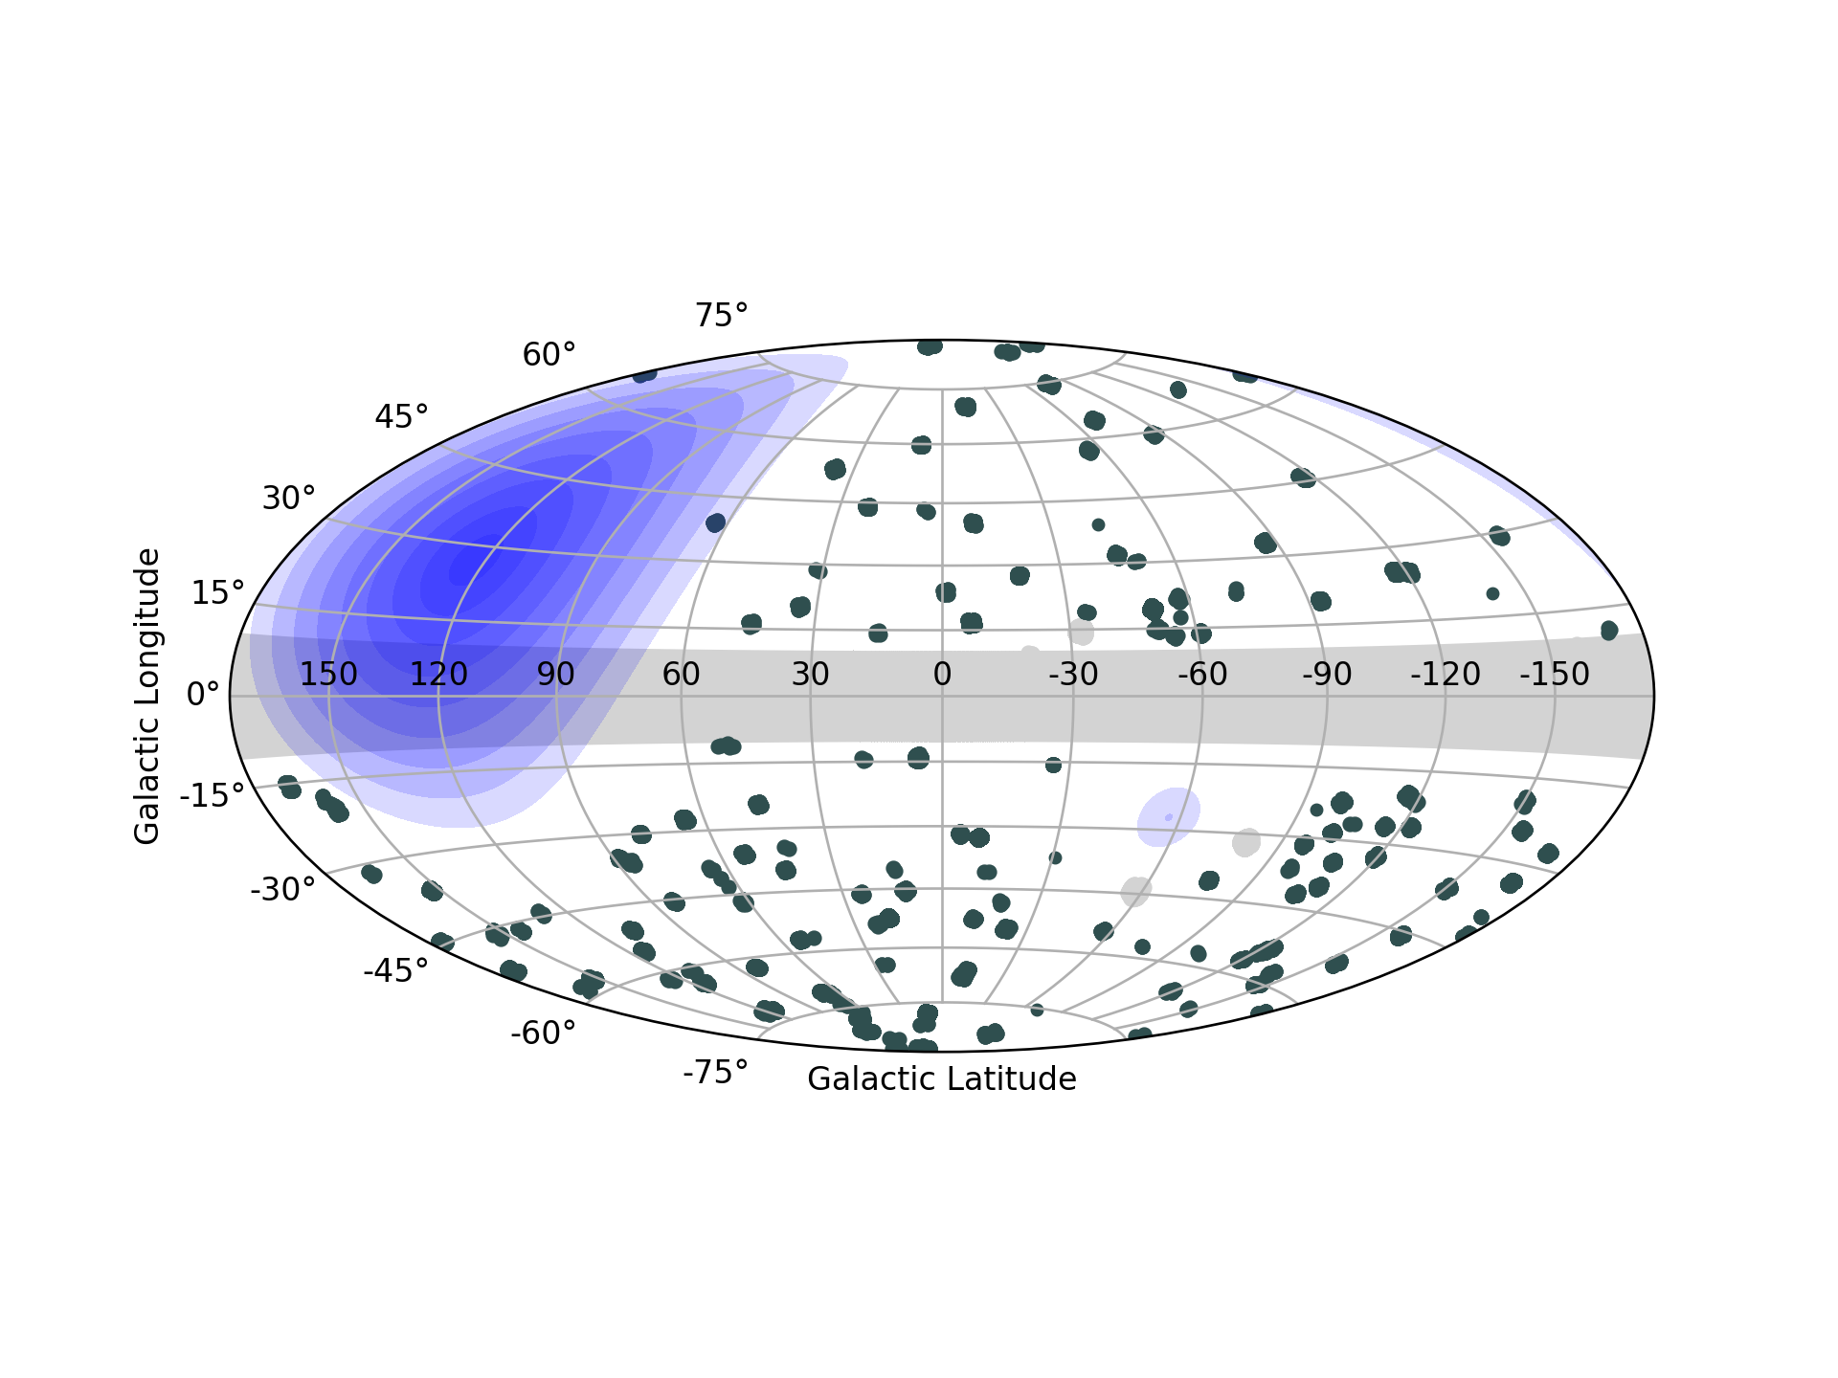
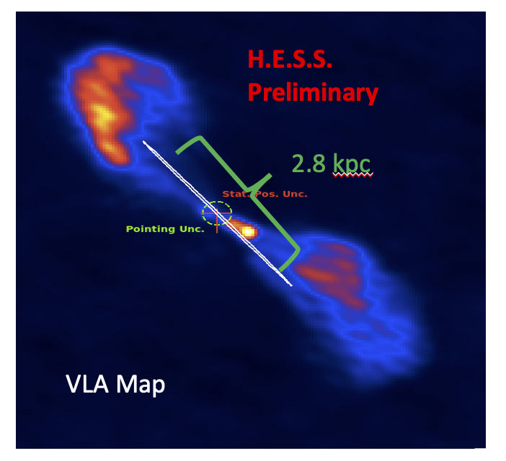
AGNs
Étude de source individuelle
Mesure du redshift de PG 1553+113
Première campagne HESS II – Nustar
  Collaboration Fermi/Nasa
Détection de Nouvelles sources au TeV
  Collaboration avec DESY
Variabilité sur 10 ans – PKS 2155-304
  Modélisation, analyse en collaboration avec le LAPTh
  Thèse de J. Chevalier (2017), papier A&A 2019
Etude de population
Première Source extra-galactique étendue
  Centaurus A
HESS phase I data
6240 runs de 28 min dans 113 clusters
6.25 % du ciel

Slide 11
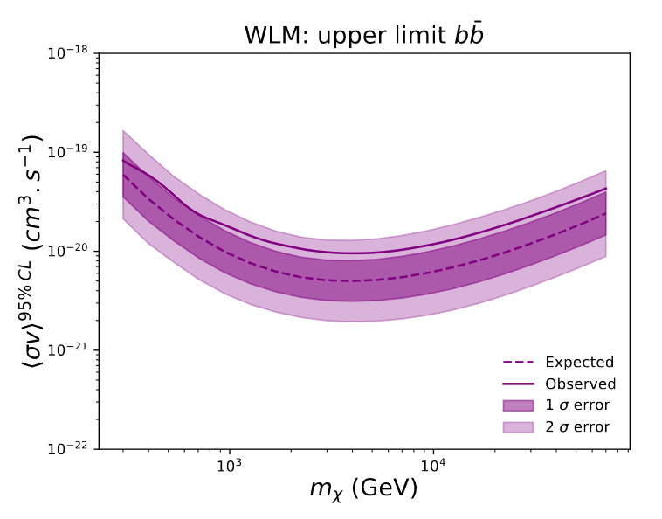
Détection indirecte de Matière Noire
Recherche indirecte de matière noire, sur trois axes:
  Via les galaxies naines satellites récemment détectées (arXiv:1908.04311)
    Premier papier H.E.S.S. en 2014 (CO : G. Lamanna - Phys. Rev.)
    Limites supérieures complémentaires à celles de Fermi (arXiv:1908.04311)
  Via la galaxie irrégulière WLM (arXiv:1908,10178)
    1ère observation par des télescopes Cherenkov de ce type d’objets
  Avec une combinaison des résultats de H.E.S.S, MAGIC, VERITAS, HAWC, Fermi (arXiv:1909.06310)
    1ère combinaison entre ces 5 expériences majeures
    Gain sensible par rapport aux résultats individuels
Contribution importante du groupe
Présentations aux conférences ICRC &TeVPA
Publications prévues avant mi-2020

Slide 12
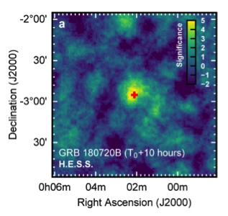
Toute 1ère détection d’un GRB au sol!
Toute première observation au sol d’un GRB en rayon gamma en Juillet 2018 par HESS
Résultat publié dans Nature
Press Release le 20/11/19
Emission afterglow détectée 10h après l’alerte
Implication majeure du groupe:
  Quentin Piel (doctorant) est corresponding author du papier Nature
  Un des 2 leaders de l’analyse de ce GRB

Slide 13
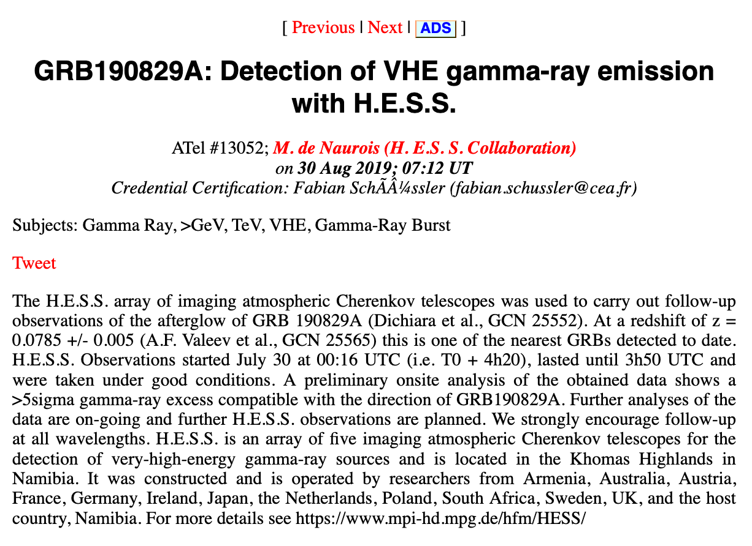
2ème détection d’un GRB par HESS
Deuxième détection d’une émission d’afterglow de GRB par HESS en Juillet 2019
Télégramme astronomique envoyé dès le lendemain
Emission afterglow détectée 4h après l’alerte et suivie les deux jours suivants
Implication majeure du groupe:
  Alessandro Carosi (postdoc) fait partie du groupe d’analyse et sera corresponding author du papier en cours de préparation

Slide 14
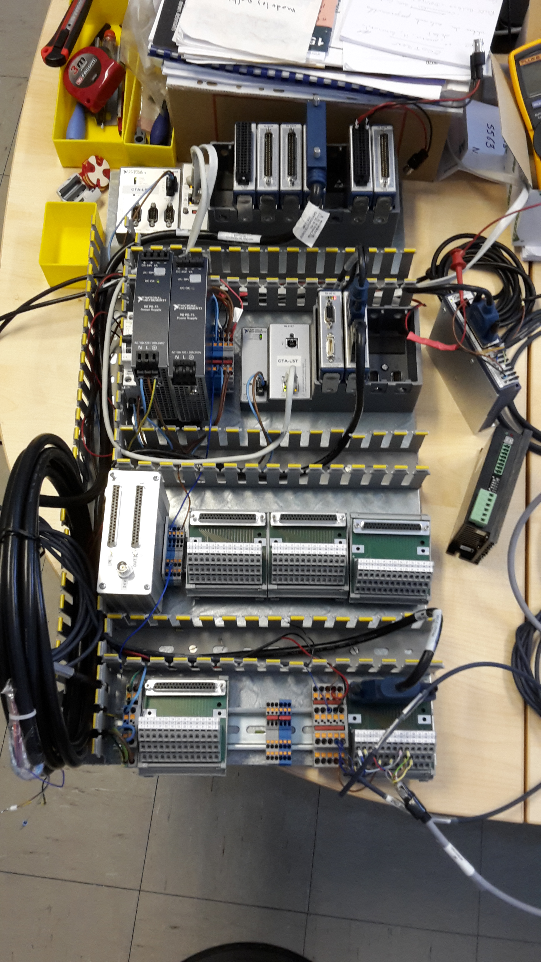
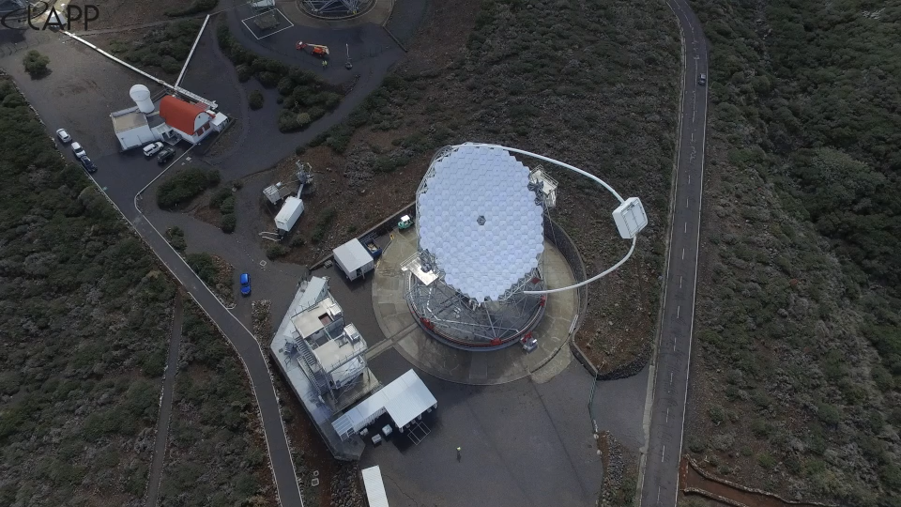
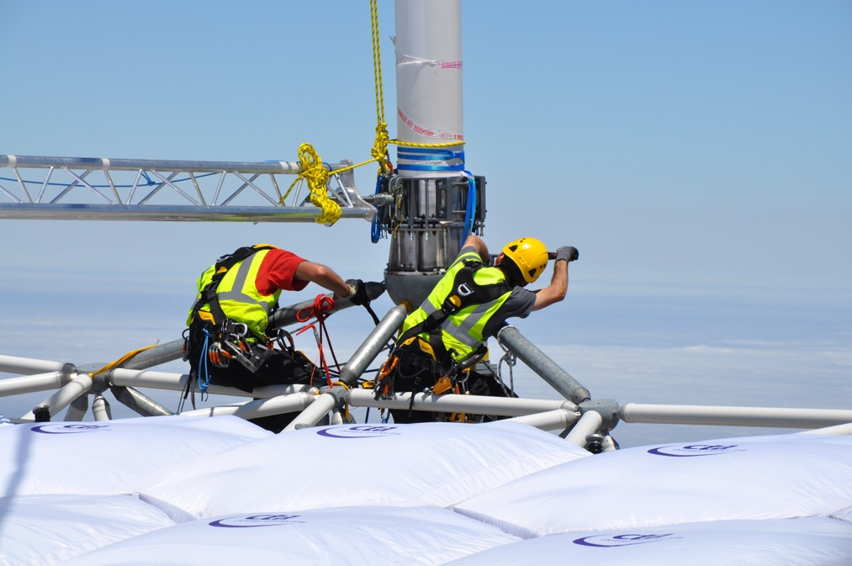
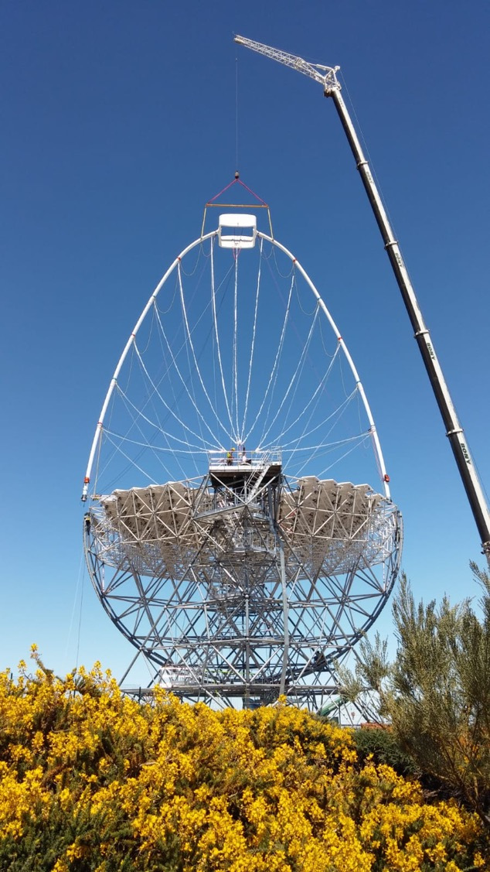
LST - Contributions techniques
Mécanique: arche carbone
Mécatronique: système de drive
Electronique: contrôleur de camera
Câblage du télescope
Software de contrôle du télescope

Slide 15
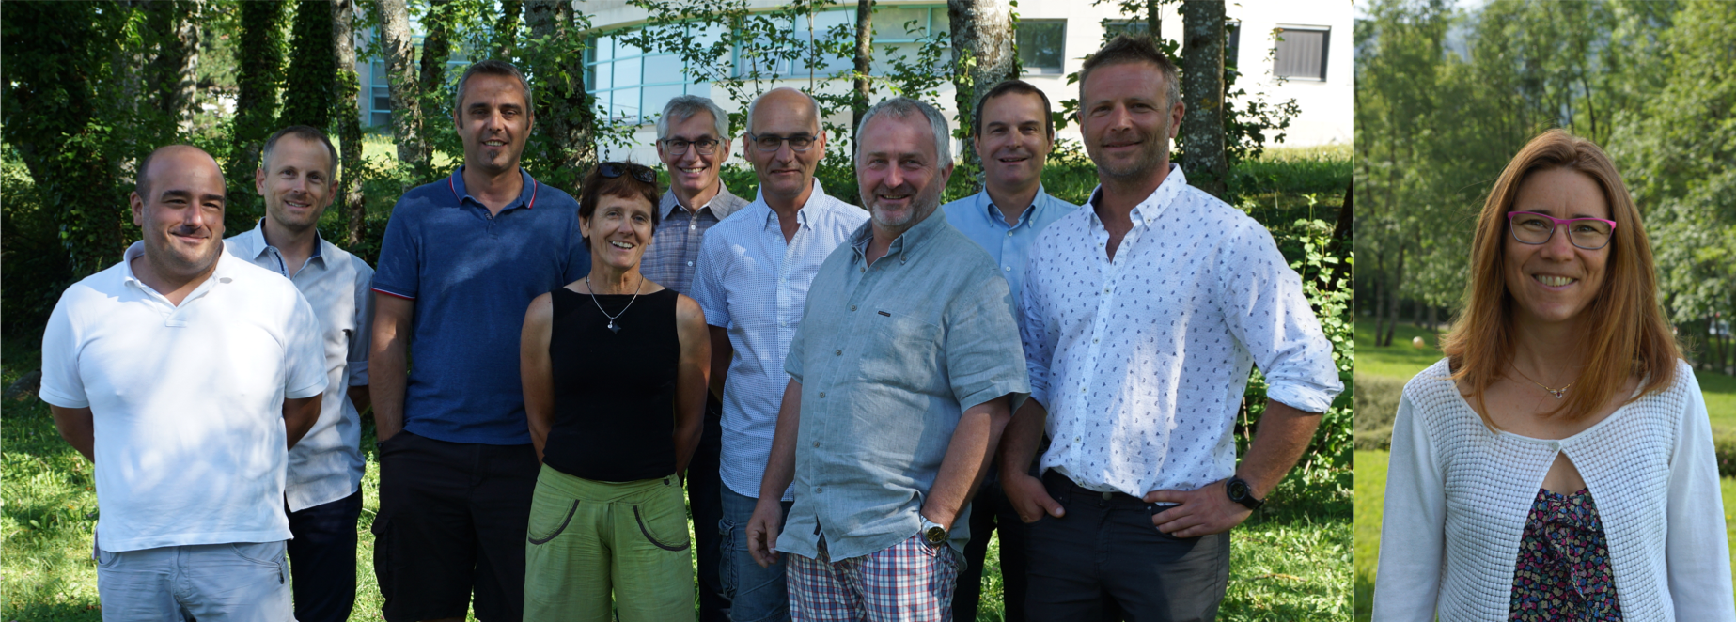

LST-1 – Cristal Collectif 2019
Cérémonie d’inauguration en Octobre 2018
Cristal collectif 2019 du CNRS attribué à l’équipe LST du LAPP

Slide 16
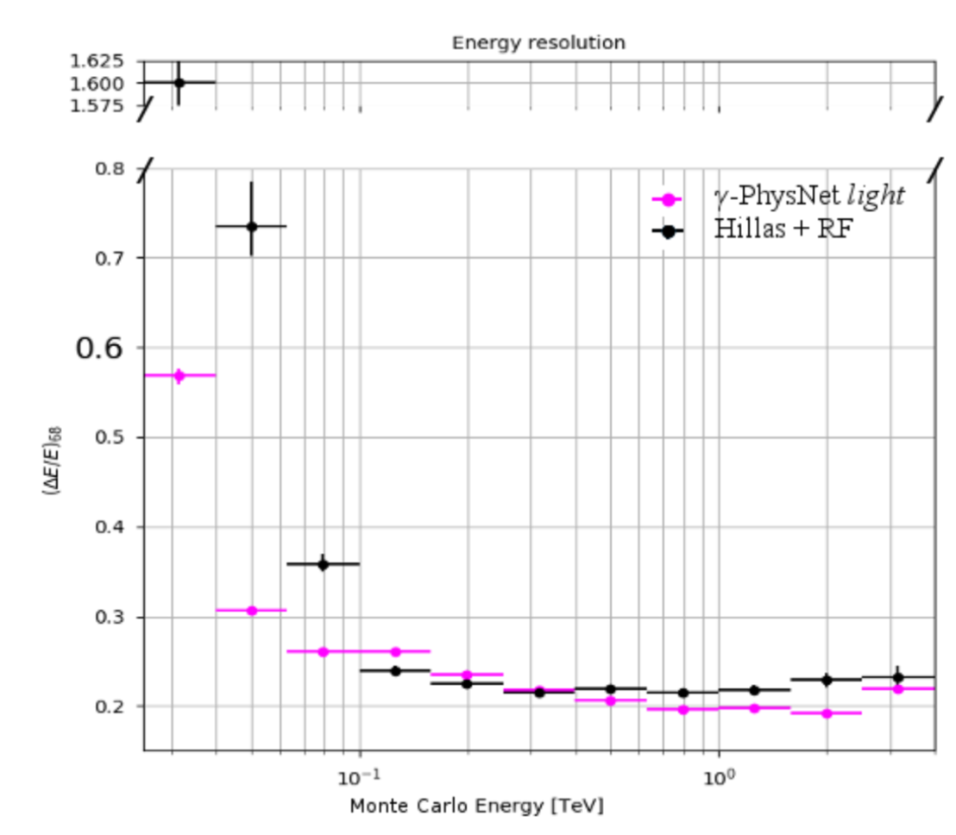
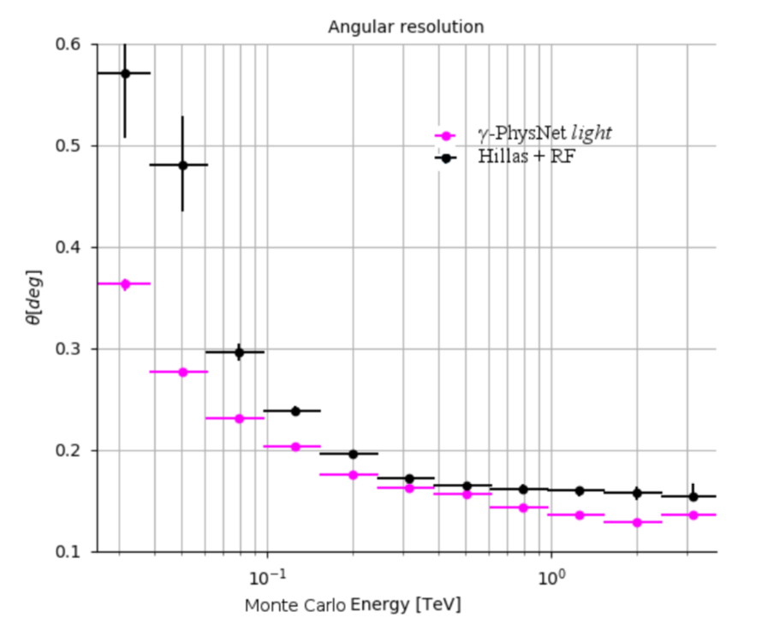
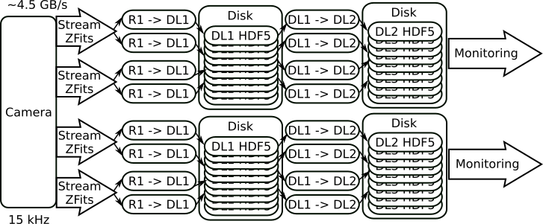
Pipeline, RTA, Deep-Learning
Responsable de la reconstruction real-time
  ctapipe l’analyse offline officiel de CTA
  Analyse Deep-Learning (Thèse de M. Jacquemont + papier info en cours)
  Format de données, la compression et réduction (Comput. Softw. Big Sci - 2017)
  Algorithmes HPC (Thèse de P. Aubert (2015))
  Archivage des données
  Prototypes prêts, sur site, en phase de test
Mono analysis

Slide 17
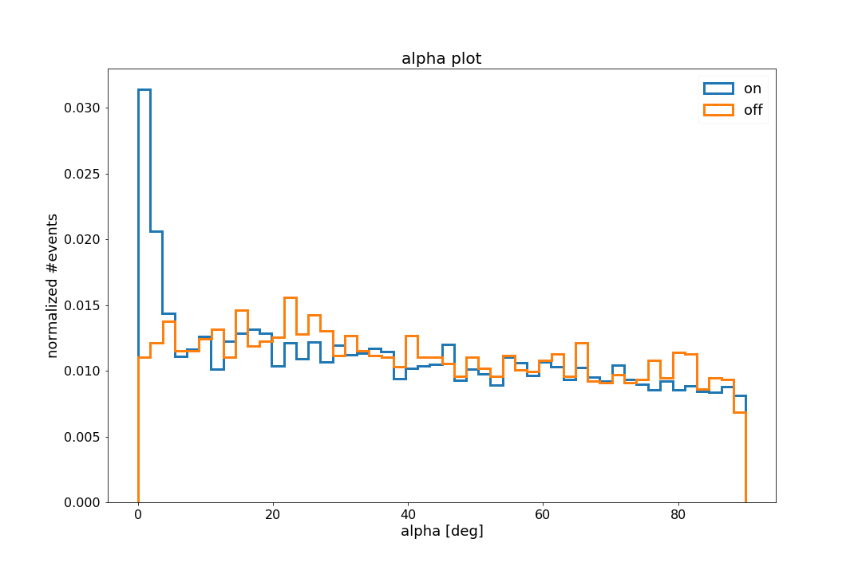
LST : Premières lumières sur le Crabe
Préliminaire et confidentiel
Résultats LST-Chain
T. Vuillaume et al.

Slide 18
Bilan de publications (2014-19)
74 publications / 18 fortes implications
Among the most significant :
H.E.S.S. collaboration « A very-high-energy component deep in the γ-ray burst afterglow », Nature 575, 464–467 (2019) (co : Quentin Piel)
Chevalier J et al. « Variability studies and modeling of the blazar PKS 2155-304 in the light of a decade of multi-wavelength observations ». Mon.Not.Roy.Astron.Soc., 2019.
Aubert P et al. « Polynomial Data Compression for Large-Scale Physics Experiments ». Comput.Softw.Big Sci., 2018
Maurin G. et al. « Embedded star clusters as sources of high-energy cosmic rays: Modelling and constraints ». Astronomy and Astrophysics - A&A, 2016
H.E.S.S. collaboration « H.E.S.S. detection of TeV emission from the interaction region between the supernova remnant G349.7+0.2 and a molecular cloud » A&A 574, 2015 (co : Cyril Trichard)
J. Bolmont et al. «The camera of the fifth H.E.S.S. telescope. Part I : System description ». Nucl. Instrum. Meth., 2014
- H.E.S.S. Collaboration, « Search for dark matter annihilation signatures in H.E.S.S. observations of Dwarf Spheroidal Galaxies. ». Phys. Rev., D90 :112012, 2014. (co : Giovanni Lamanna)

Slide 19
Visibilité et rayonnement
36 présentations en conférence
  2015 : H.E.S.S. extragalactic highlights, 28th Texas Symposium on Relativistic Astrophysics (Chevalier)
  2016 : Application of High Performance Computing and vectorization solutions to data analysis for Imaging Atmospheric Cherenkov Telescopes, ADASS XXVI (Vuillaume)
  2017 : Prospects for the detection of a physically-modeled GRB population with the Cherenkov Telescope Array, 29th International Texas Symposium on Relativistic Astrophysics (Carosi)
  2018 : Morphology study of a radio galaxy, TeVPA (Sanchez)
  2018 : Latest results on dark matter searches using the H.E.S.S. telescopes, TeVPa (Poireau)
  2019 : Indexed operations for non-rectangular lattices applied to convolutional neural networks, VISAPP 2019 (Jacquemont)…
Organisations de conférences, workshops, réunions de collaboration
  Organisation d’écoles : 3 écoles « ASTERICS-OBELICS International School »
  Organisation de la réunion de collaboration H.E.S.S. d’octobre 2019
  Workshops ASTERISC et ESCAPE…

Slide 20
Responsabilités scientifiques
D. Sanchez:
  Deputy convener Extragalactic dans H.E.S.S. (2014-2019)
V. Poireau :
  Editorial Board de H.E.S.S.
A. Fiasson :
  Membre de l’executif board LST
  Coordinateur des systèmes auxilliaires LST
  Membre du collaboration Board de CTA
J.P. Lees :
  Coordinateur scientifique CTA@IN2P3
  Membre du Steering Committee LST
T. Vuillaume :
  Responsable Real Time Analysis pour LST
G. Maurin :
  Responsable reconstruction temps réelle de CTA
  Membre du ACADA overview committee
  Membre du collaboration Board de H.E.S.S.
+ De nombreuses responsabilités techniques clés des ITA dans LST et CTA

Slide 21
Enseignement, animation, gestion
Enseignements :
  MCF, Label et vacations : Cours en Licence, master, IUT et école polytech
  Mise un point d’un TP de L3 d’astronomie gamma au LAPP
Animation :
  Fêtes de la science, Quiz de physique, master classes, inauguration EUTOPIA, Stands LEGO…
Responsabilités :
  GM : Responsable de la licence 3ème année de physique et physique-chimie à l’USMB
  GM : membre élu du CNU29 et au pôle PAGE à l’UGA
  AF : membre du comité d’organisation des JRJC (2014-2017)
  AF & VP : membres élus du conseil de laboratoire

Slide 22
Projets scientifiques (à 5 ans)
Continuer nos activitités sur les transitoires dans H.E.S.S.
Construction des LST2-4
Construction camera NectarCAM des MST1-X
Réalisation de la RTA de LST1 puis CTA
Early Science avec LST1 puis MST1 & LST2-4
  Exploitation des données LST1 puis CTA
  Transitoires + basse énergie
  AGN, GRB, DM

Slide 23
Évolution prévue (en personnel)
Mi-2020 : A. Carosi (postdoc ENIGMASS) et départ en retraite de J.P. Lees
Automne 2020 :
  Recrutement d’un CR (section 01)
  Départ de P. Aubert (postdoc IN2P3)
  Fin de thèse de C. Armand et M. Jacquemont
Début 2021 : départ T. Vuillaume (postdoc ESCAPE)

Slide 24
Auto-analyse SWOT
Points forts
  Cohérence solide entre thématiques scientifiques et développements techniques
  Equipe (unie, compétente, dynamique, complémentaire)
  Visibilité nationale et internationale en particulier dans le domaine des phénomènes transitoires (AGN, GRB)
Points à améliorer
  Renforcer les liens avec VIRGO et LSST au LAPP
Opportunités (possibilités liées au contexte)
  Ancrer au laboratoire des compétences rares à l’IN2P3 grâce aux divers projets (ASTERISC, ESCAPE, XDC…) ex: deep-learning, HPC, archive…
  Soutenir la création d’une startup deep-learning
Risques liés au contexte
  Délais importants sur la construction de CTA

Slide 25
Annexes

Slide 26
Composition actuelle
[6] permanents
  A. Fiasson (CR), G. Lamanna (DR), J.P. Lees (DR), G. Maurin (MCF-HDR), V. Poireau (CR-HDR), D. Sanchez (CR)
[3] postdocs
  P. Aubert, CTA RTA , IN2P3, oct 2018 – oct 2020
  A. Carosi, GRB, ENIGMASS, xxx - Jan 2019
  T. Vuillaume, CTA RTA & Deep-Learning, ESCAPE, Avril 2019 – Fev 2021
[4] doctorants
  C. Armand, Matière noire, USMB, V. Poireau, sep 2020
  T. Gasparetto, Cloud computing for CTA, Triestre & UGA, fev 2020
  M. Jacquemont, CTA Deep-Learning, cotuelle LAPP-LISTIC, A. Benoit, P. Lambert, G. Maurin, T. Vuillaume, ASTERICS & USMB, sep 2020
  M. Lavergne, sources transitoires, IN2P3, (G. Maurin) & D. Sanchez

Slide 27
Évolution récente (5 dernières années)
Permanents
  + D. Sanchez (CR), embauché en 2016
  + V. Poireau (CR), rejoint le groupe en 2018
  + J.P. Lees (DR), rejoint le groupe en 2017
  – S. Rosier-Lees (DR), partie en 2016
Postdocs
  P. Aubert, CTA RTA , IN2P3, oct 2018 – oct 2020
  A. Carosi, GRB, ENIGMASS, xxx - Jan 2019
  T. Vuillaume, CTA RTA & Deep-Learning, ASTERICS & ESCAPE, xxx – Fev 2021
  F. Gaté, CTA reconstruction, ASTERICS, Juin 2017 – Juin 2019
Thèses soutenues
  Q. PIEL, Gamma-Ray Burst study and commissioning of the first Large Size Telescope of CTA, USMB, A. Fiasson & J.P. Lees, Juillet 2019
  P. AUBERT, High Performance Computing for Detection of Gamma ray, ASTERICS, LAPP+LI-PaRAD, N. Emad & G. Maurin, oct 2018
  J. CHEVALIER, Active Galactic Nuclei population study at TeV with the H.E.S.S. telescopes and variability studies of the blazar PKS 2155-304 with SSC modelling, USMB, G. Lamanna & D. Sanchez, oct 2017
  F. MEHREZ, Design and test of a readout ASIC for a SiPM - based camera : ALPS, USMB, S. Rosier-Lees, nov 2015
  C. TRICHARD, Study of gamma ray emission of supernova remnants interacting with molecular clouds and optimization of H.E.S.S. data analysis, USMB, G. Lamanna & A. Fiasson, oct 2015
  FABIEN KRAYZEL, Étude de phénomènes non-thermiques dans les amas d’étoiles jeunes : modélisation et analyse des données de H.E.S.S, USMB, G. Lamanna & G. Maurin, dec 2014
HDR obtenues ou imminentes
  G. Maurin, Avril 2017

